Slide 1

ส่องแสงในที่มืด
บทที่ 3 สำหรับ วันที่ 20 เมษายน ค.ศ. 2024

Slide 2
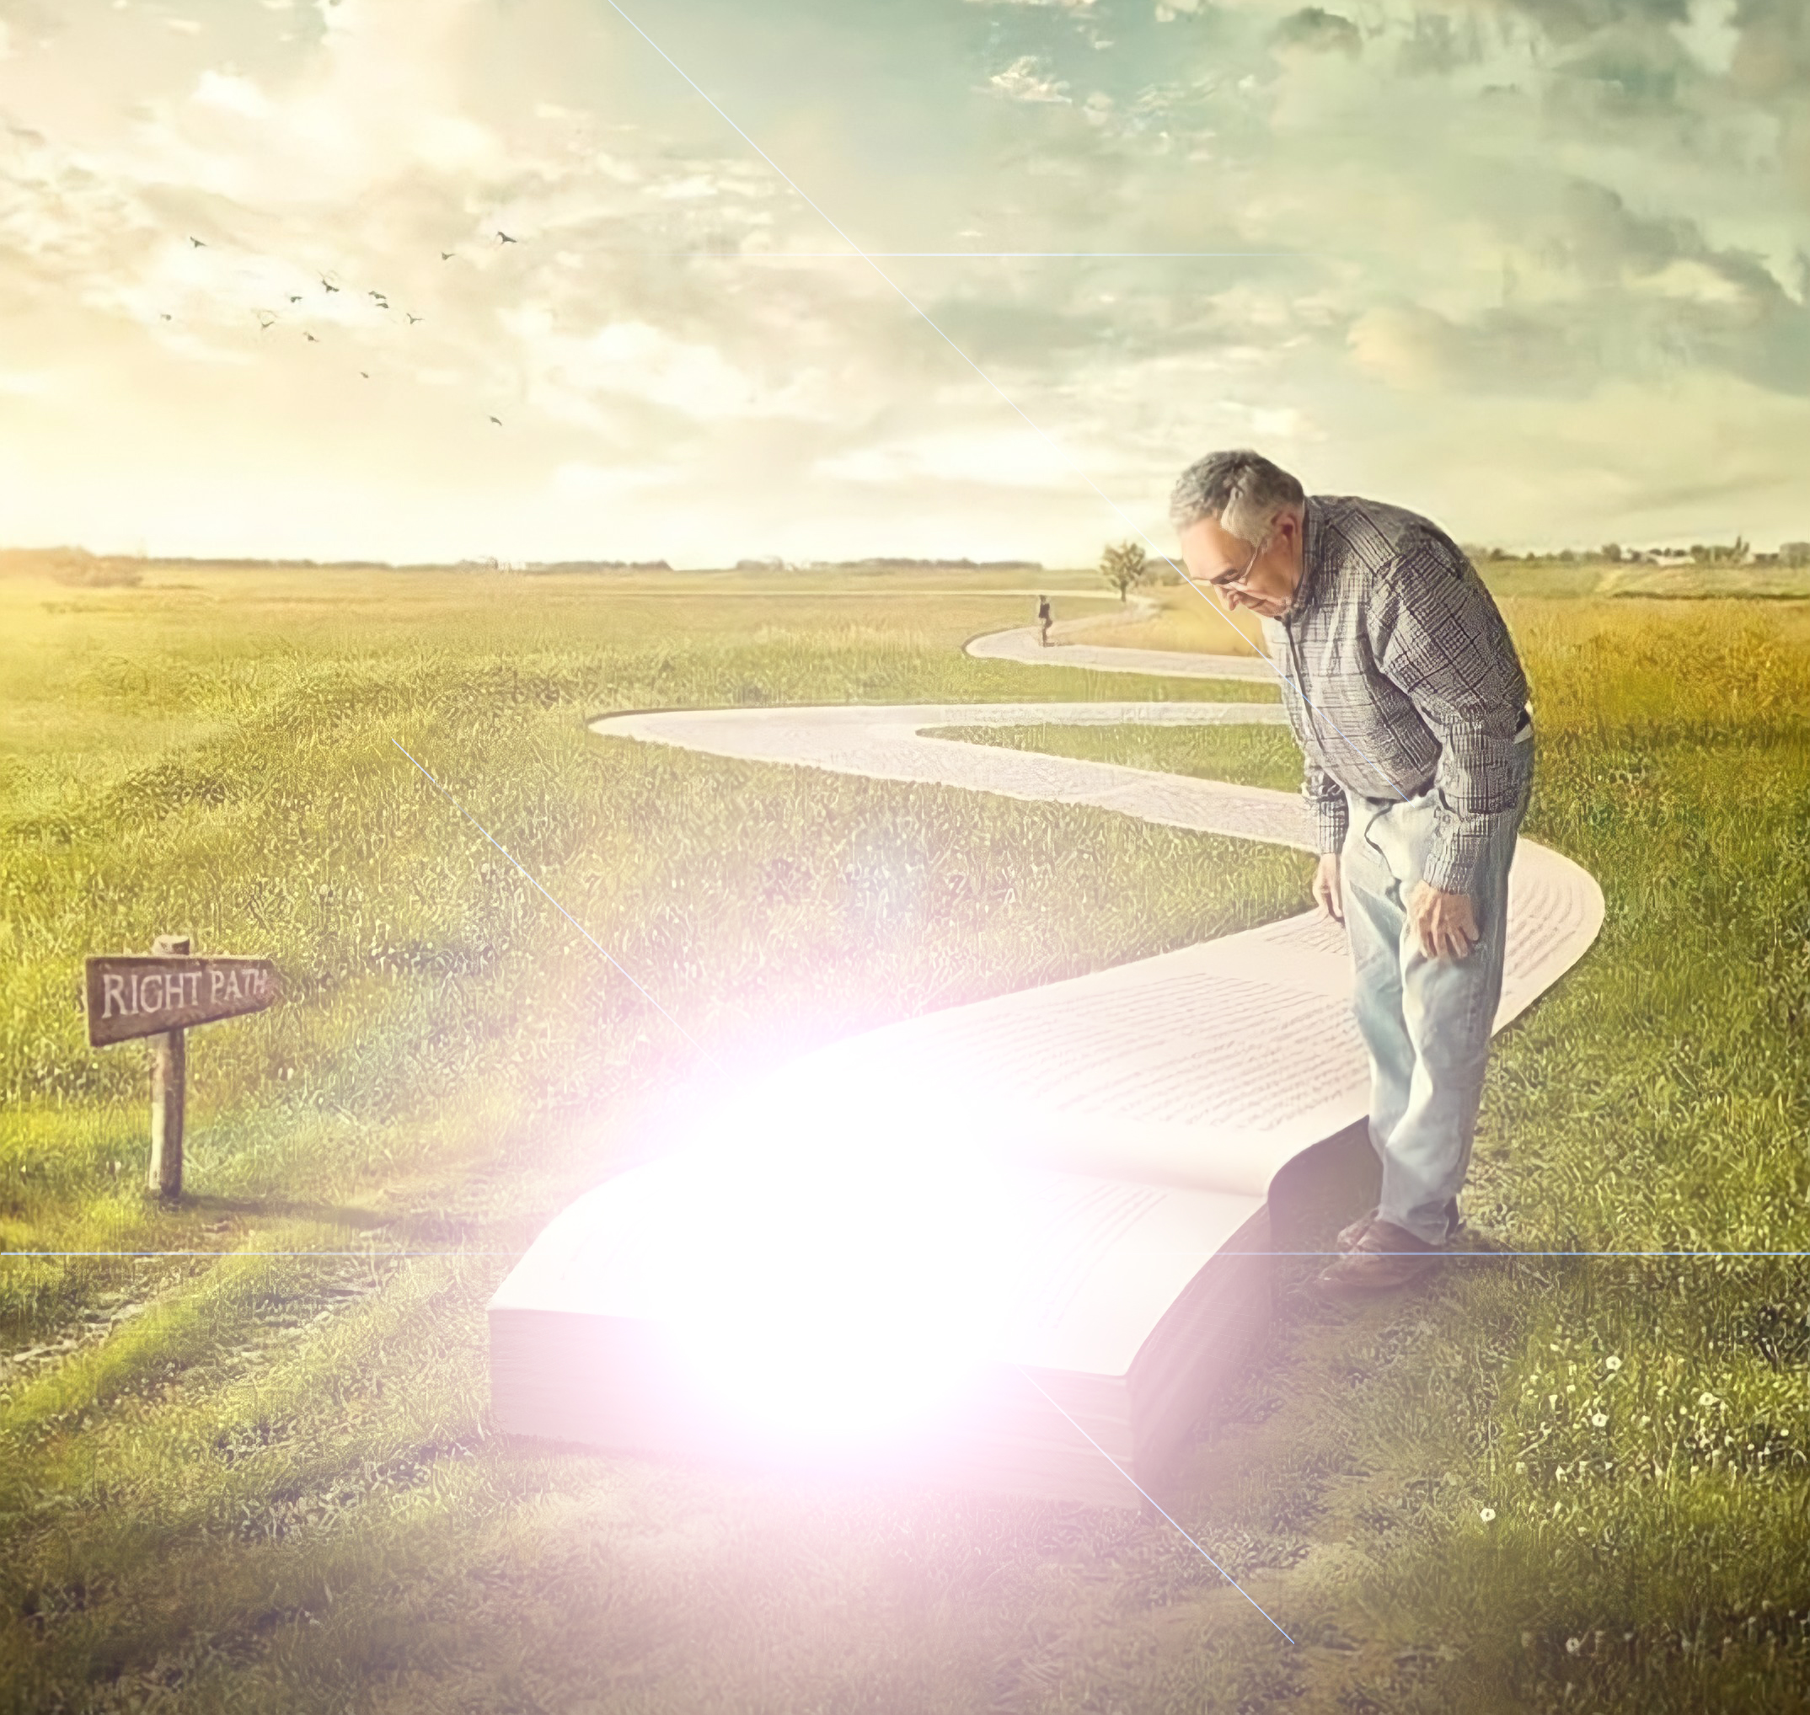
“พระเยซูตรัสกับพวกเขาว่า “ความสว่างจะอยู่ท่ามกลางพวกท่านอีกหน่อยหนึ่ง เมื่อยังมีความสว่างอยู่ก็จงเดินไปเถิด เพื่อที่ว่าความมืดจะได้ตามท่านไม่ทัน คนที่เดินอยู่ในความมืดย่อมไม่รู้ว่าตนไปทางไหน””
(ยอห์น 12:35, THSV11)

Slide 3

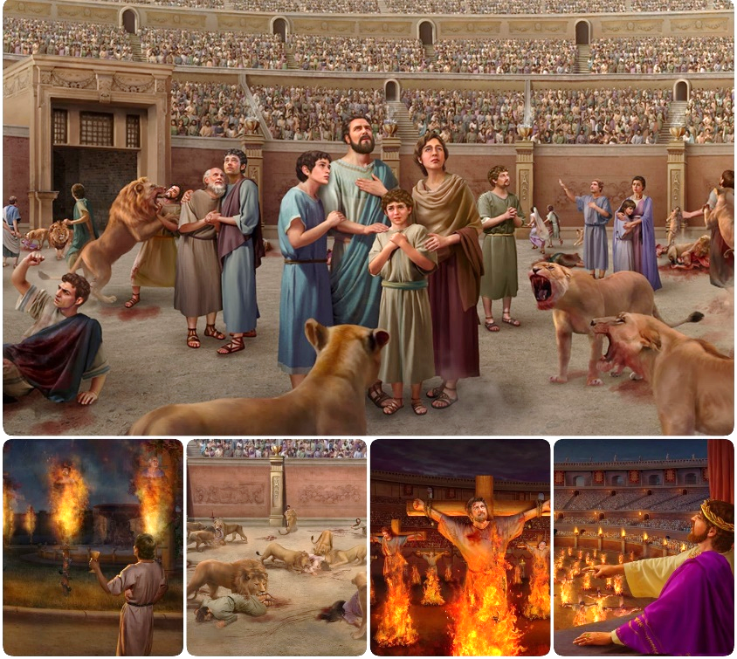
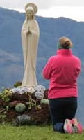

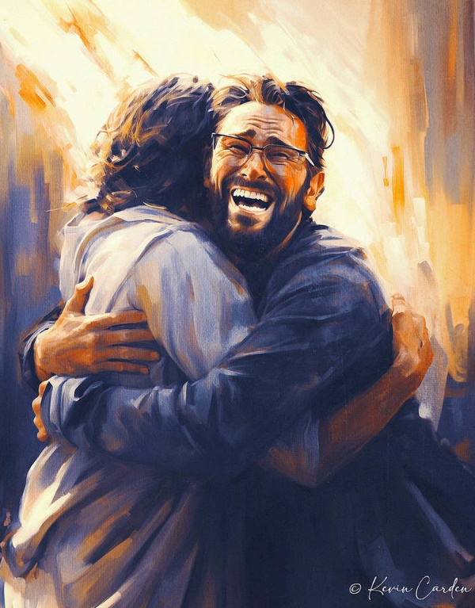








สงครามจะชนะหรือแพ้ในการรบ
เมื่อซาตานแพ้ต่อสงครามการกดขี่ข่มเหง มันก็คิดค้นแผนใหม่ขึ้นมา ซึ่งก็คือการ การประนีประนอม การผสมผสานระหว่างความจริงและเรื่องมุสาที่ดึงผู้คนนับล้านไปเกี่ยวข้องกับการปลอมปนและความจริงที่ไร้ซึ่งชีวิต
เครื่องป้องกันเดียวของเราในสงครามนี้คือการติดสนิทอยู่กับพระเยซู
ผู้เป็นความจริงและชีวิต และพระดำรัสอันบริสุทธิ์ของพระองค์
การต่อสู้เพื่อความจริง:
  ความจริงกับเรื่องมุสา
  การประนีประนอมของคริสตจักร
การต่อสู้เพื่อพระวจนะของพระเจ้า:
  ความปลอดภัยในพระคัมภีร์
  การใช้เหตุผลของมนุษย์
การต่อสู้ทางด้านความคิด

Slide 4

การต่อสู้เพื่อความจริง

Slide 5


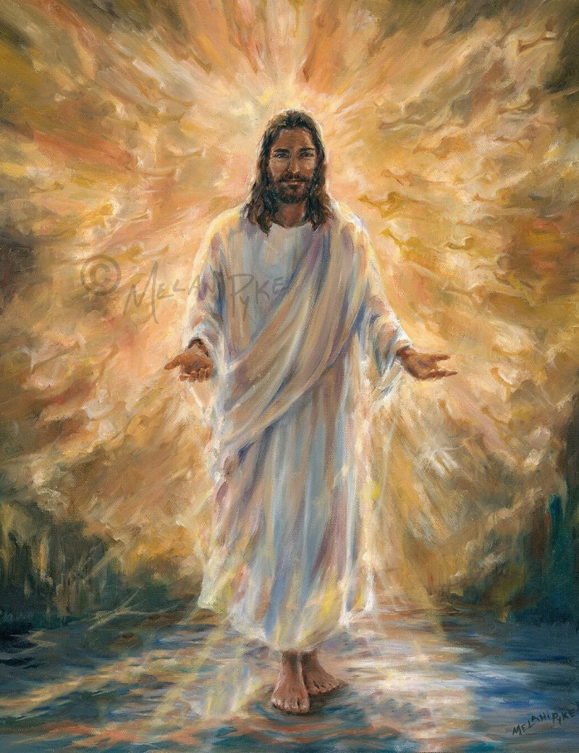
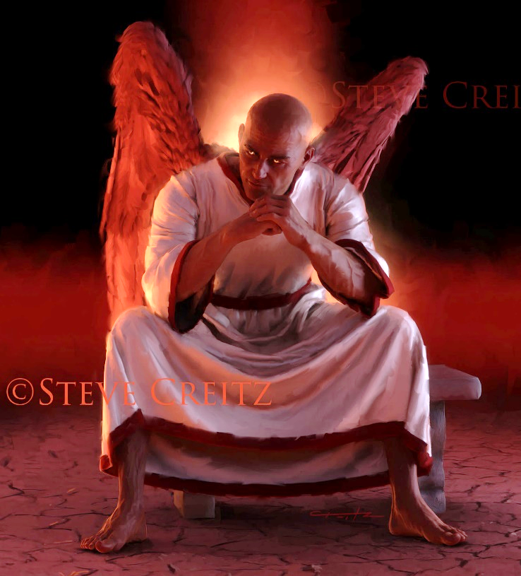
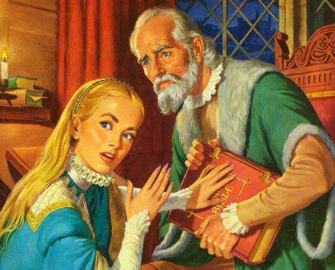
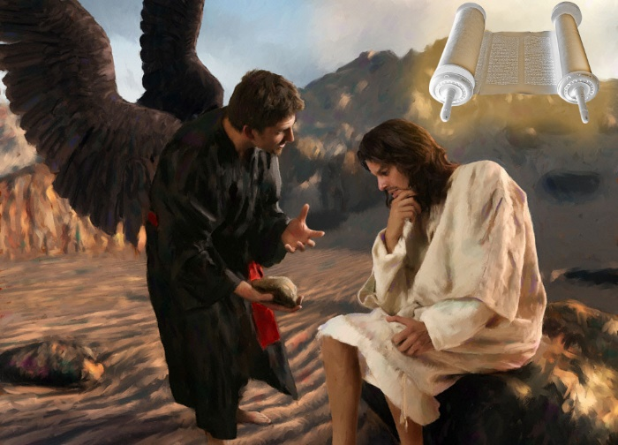
ความจริงกับเรื่องมุสา
“พระเยซูตรัสกับเขาว่า “เราเป็นทางนั้น เป็นความจริง และเป็นชีวิต ไม่มีใครมาถึง
พระบิดาได้นอกจากจะมาทางเรา” (ยอห์น 14:6, THSV11)
พระเยซูทรงเป็นความจริงดังนั้นพระองค์จึงเป็นบิดาแห่งความจริง
ทั้งปวง (ยอห์น 14:6) ทุกสิ่งที่จริง ทุกสิ่งที่เชื่อถือได้ และทุกสิ่งที่เป็นความจริง ล้วนมาจากพระองค์ และความจริงของพระองค์ทำให้เรามีชีวิต
ในทางตรงการข้าม ซาตานเป็นพ่อแห่งการมุสา (ยอห์น 8:44)
การหลอกลวงทั้งหมด ทุกสิ่งที่เป็นอันตราย ความจริงที่ปลอมปนทั้งหมดมาจากมาร และคำมุสาของมารมอบความตายให้แก่เรา
ในการเผชิญหน้ากับศัตรู พระเยซูทรงใช้พระคัมภีร์เป็นแหล่งกำเนิดแห่งความจริงทั้งปวง ตรัสว่า “มีพระคัมภีร์เขียนไว้ว่า” (มัทธิว 4:4; 21:13)
ดังนั้น มารจึงทำงานเพื่อที่จะทำลายพระคัมภีร์ ไม่ว่าจะด้วยการซ่อนหรือการบิดเบือนพระคำ และมารก็ทำสำเร็จ ถึงแม้จะไม่สมบูรณ์ก็ตามผ่านทางคริสตจักรโรม ในช่วงยุคกลาง หรือเรียกว่า “ยุคมืด”

Slide 6


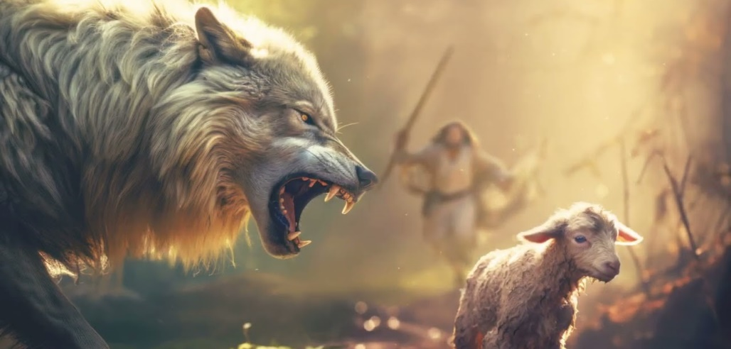
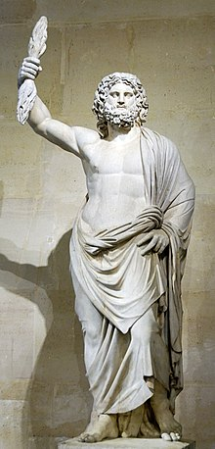
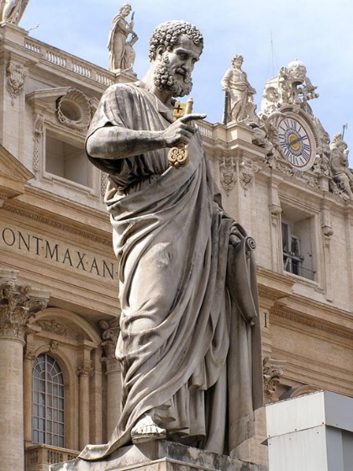
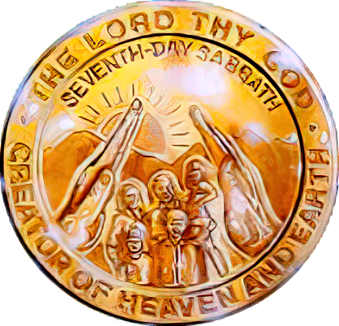
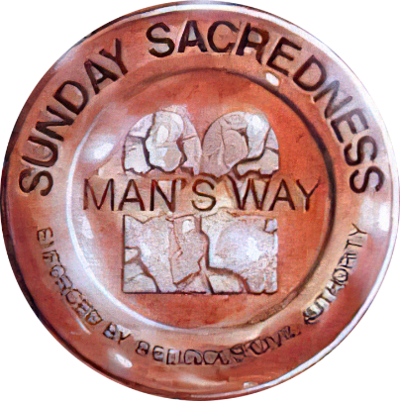
การเปลี่ยนแปลงของคริสตจักร
“ข้าพเจ้าทราบอยู่แล้วว่า เมื่อข้าพเจ้าไปแล้วจะมีพวกสุนัขป่าที่ดุร้ายเข้ามาในหมู่พวกท่าน และจะไม่ละเว้นฝูงแกะไว้เลย และจะมีบางคนในหมู่พวกท่านออกมาบิดเบือนความจริง เพื่อชักชวนสาวกให้หลงตามพวกเขาไป” (กิจการ 20:29-30, THSV11)
ในขณะที่เปาโลกล่าวอำลาผู้อาวุโสชาวเอเฟซัส ท่านได้แสดงความเป็นห่วงเกี่ยวกับเรื่องปัญหาภายในและภายนอกที่ทางคริสตจักรจะต้องเผชิญในอนาคต (กิจการ 20:29-30)
สุนัขป่าที่ดุร้าย จากปี ค.ศ. 64 ถึงปี 311 (คำสั่งเซอร์ดิกาแห่งความอดทน) คริสตจักรทุกข์ทรมานจากการกดขี่ข่มเหงที่อำมหิตของอาณาจักรโรม
ผู้ที่บิดเบือนความจริง เริ่มต้นในศตวรรษที่ 4 บรรดาผู้ที่ไม่กลับใจถูกนำเข้ามาในคริสตจักร และได้นำลัทธินอกรีตเข้ามารวมกับความจริง
รูปปั้นของพระ
จูปีเตอร์ซึ่งเป็นพระโรมันบนยอดเขาแคปปิโทลิน
ในกรุงโรม
ถูกปฏิเสธและถูกเปลี่ยนเป็นรูปปั้นของเซนต์ปีเตอร์
ซาตานได้ใช้กลยุทธ์จาก “ภายใน” เพื่อล้มล้างความจริงและนำการบูชารูปเคารพและการถือวันอาทิตย์เข้ามาในคริสตจักร
ตามที่เปาโลได้ทำนายไว้ สิ่งเทียมเท็จเหล่านี้ได้รับการยอมรับ และจะคงอยู่จนถึงวาระสุดท้ายในท่ามกลางบรรดาผู้ที่ไม่ต้องการรู้ความจริง (2 เธสะโลนิกา 2:7-12) การต่อสู้ครั้งสุดท้ายจะเกี่ยวข้องกับการประนีประนอมในเรื่องวันสะบาโต

Slide 7

การต่อสู้เพื่อพระวจนะของพระเจ้า

Slide 8

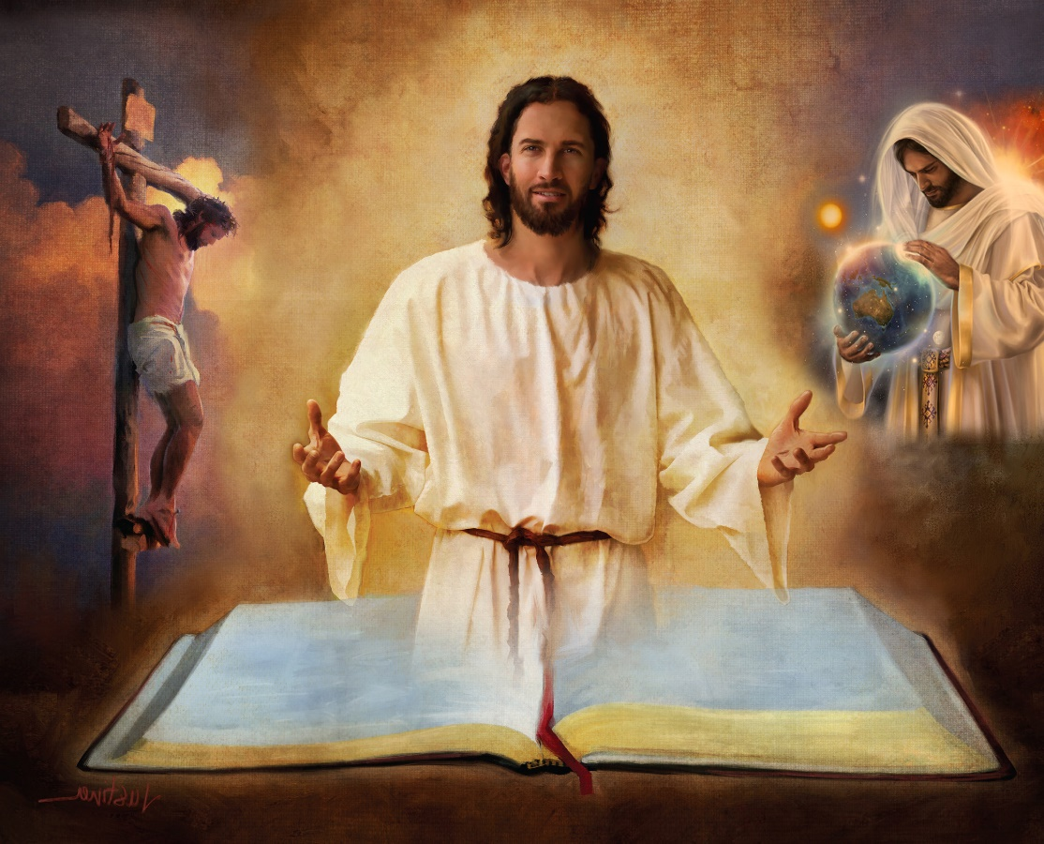
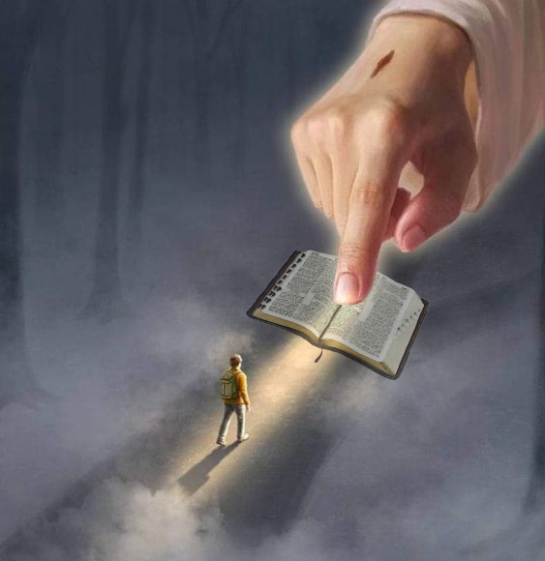
หลักประกันในพระคัมภีร์
“ขอทรงแยกพวกเขาให้บริสุทธิ์ด้วยความจริง พระวจนะของพระองค์เป็นความจริง” (ยอห์น 17:17, THSV11)
พระคัมภีร์เปิดเผยพระประสงค์ของพระเจ้าอย่างไม่ผิดเพี้ยน และแสดงให้เห็นแผนการแห่งสวรรค์เพื่อความรอดของมนุษยชาติ
ดังนั้น ความปลอดภัยเดียวของเรานั้นอยู่ในพระคัมภีร์ และพบได้ในพระคัมภีร์แต่ละเล่ม แต่ละบทและแต่ละข้อ (2 ทิโมธี 3:16)
พระคัมภีร์ได้ทำให้เราค้นพบกลยุทธ์ของมาร เรื่องการทรงสร้าง การเกิด ชีวิต ความตาย
การฟื้นคืนพระชนม์และการเป็นคนกลางของพระเยซู การอภัยความบาป เรื่องการเสด็จกลับมา การมีชีวิตนิรันดร์ในโลกใหม่…
“พระวจนะของพระองค์เป็นตะเกียงแก่เท้าของข้าพระองค์และเป็นความสว่างแก่ทางของข้าพระองค์” (สดุดี 119:105)
ถ้าเราปฏิเสธพระคัมภีร์บางส่วน (ยกตัวอย่างเช่น เรื่องการทรงสร้างที่พบใน ปฐมกาลบทที่ 1 และ 2) เราก็อาจจะปฏิเสธ
หลักข้อเชื่ออื่น ๆ ที่พระคัมภีร์สอนถึงด้วยเช่นกัน แล้ว... เราจะมีหลักประกันอะไรในการวางใจส่วนที่เหลือของพระคัมภีร์?
“การอธิบายพระวจนะของพระองค์ให้ความสว่างทั้งให้ความเข้าใจแก่คนรู้น้อย”
(สดุดี 119:130)

Slide 9

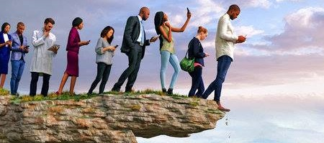


การใช้เหตุผลของมนุษย์
“มีทางหนึ่งซึ่งคนเราคิดว่าถูกแต่ปลายทางคือความมรณา” (สุภาษิต 16:25, THSV11)
หากพระเจ้าเป็นผู้ที่ดลใจพระคัมภีร์ ใครจะตีความหมายพระคัมภีร์ได้
(2 เปโตร 1:20; ยอห์น 14:26)?
“แต่คนทั่วไปจะไม่รับสิ่งเหล่านี้ซึ่งเป็นของพระวิญญาณแห่งพระเจ้า เพราะว่าเขาเห็นว่าเป็นเรื่องโง่ และเขาไม่สามารถเข้าใจ เพราะจะเข้าใจสิ่งเหล่านี้ได้ก็ต้องวินิจ‌ฉัยโดยพึ่งพระวิญญาณ”
(1 โครินธ์ 2:14, THSV11)
ตัวอย่างหนึ่งของการใช้เหตุผลของมนุษย์คือ การวิพากษ์วิจารณ์ในระดับที่สูงขึ้น นับตั้งแต่
ศตวรรษที่ 18 เป็นต้นมาได้มีการเสนอให้มีการตีความพระคัมภีร์แบบ “เชิงวิชาการ”
หลักการหลักคือ การปฏิเสธในเรื่องการอัศจรรย์ต่างๆ และคำพยากรณ์ที่ไม่มีความเป็นไปได้ในอนาคต ภายใต้หลักการนี้ เราจะได้รับประโยชน์อะไรจากพระวจนะของพระเจ้า หากเราปฏิเสธฤทธิ์อำนาจและความสามารถในการรับรู้ถึงอนาคตที่รอเราอยู่?
ปราศจากความสงสัย เส้นทางที่ศัตรูแนะนำให้เราเหมือนจะเป็นทางที่ถูก แต่ปลายทางนั้นคือ
ความตาย (สุภาษิต 16:25)

Slide 10

EGW (Selected Messages, volume 1, page 17) (Non-official Translation)
“ความมืดมนทางจิตวิญญาณได้ครอบคลุมโลกและความมืดมิดอันเลวร้ายของมนุษย์ ความสงสัยและความไม่ซื่อสัตย์ในการตีความพระคัมภีร์ได้เกิดขึ้นในคริสตจักรหลายแห่ง มีผู้คนมากมายที่กำลังตั้งคำถามเกี่ยวกับความแท้จริงและความจริงของพระคัมภีร์ การใช้เหตุผลและจินตนาการจากจิตใจของมนุษย์กำลังบ่อนทำลายพระวจนะที่ได้รับการดลใจจากพระเจ้า […]
หนังสือศักดิ์สิทธิ์เล่มนี้ได้ยืนหยัดต่อต้านการโจมตีของซาตาน ผู้ซึ่งร่วมมือกับเหล่าคนชั่ว เพื่อทำให้พระลักษณะของพระเจ้าเต็มไปด้วยความไม่ชัดเจนและมืดมน แต่พระเจ้าได้ทรงรักษาหนังสือศักดิ์สิทธิ์เล่มนี้ไว้ด้วยอำนาจอันอัศจรรย์ของพระองค์ให้เป็นรูปแบบดังปัจจุบัน คือเป็นแผนภูมิหรือหนังสือนำทางให้แก่ครอบครัวของมนุษย์ได้ค้นพบหนทางไปสู่สวรรค์”

Slide 11

การต่อสู้ทางด้านความคิด

Slide 12

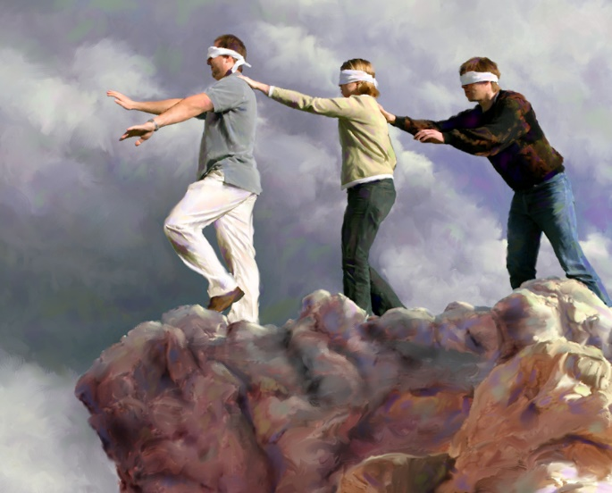
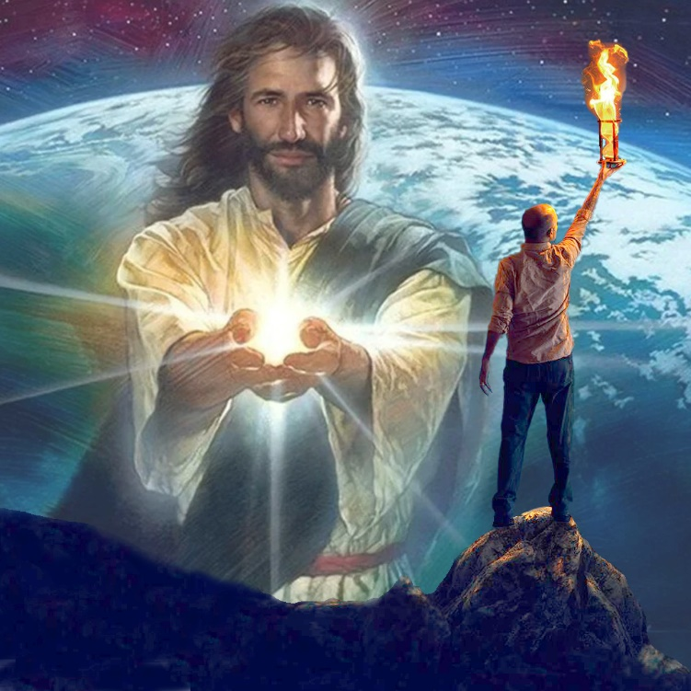
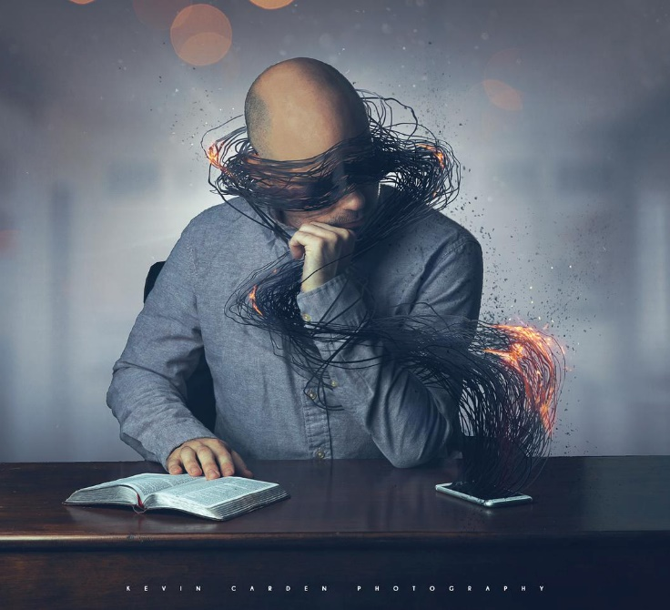
“คือในกรณีของพวกเขา พระของยุคนี้ได้ทำให้ความคิดของคนที่ไม่เชื่อมืดมนไป เพื่อไม่ให้เห็นความสว่างของข่าวประเสริฐ คือเรื่องพระสิริของพระคริสต์ผู้ทรงเป็นพระฉายาของพระเจ้า” (2 โครินธ์ 4:4, THSV11)
มีคำพูดภาษาสเปนได้กล่าวไว้ว่า “ไม่มีคนตาบอดที่แย่เท่ากับคนที่ไม่ต้องการที่จะมองเห็น” ซึ่งหมายถึง
เป็นการสูญเปล่าที่จะชักจูงคนที่ไม่ต้องการที่จะมองเห็น ให้มองเห็น ซึ่งก็คือคนที่ “เจ้าแห่งโลกนี้” ได้ทำให้
ตาบอด (2 โครินธ์ 4:4)
บรรดาผู้หลงหายที่ขาดความรู้ ไม่ใช่ว่าพวกเขาไม่สามารถที่จะเข้าใจ แต่เพราะพวกเขาไม่ต้องการที่จะรู้
มารได้ครอบงำความคิดของพวกเขาด้วยสิ่งมากมายที่ปิดกั้นพวกเขาจากการคำนึงถึงความจริงที่สำคัญ นั่นคือ ในเรื่องความรอดของพวกเขา
แต่ไม่มีสักคนที่จำเป็นที่จะคงอยู่ในสภาพแบบนี้ เมื่อความคิดอยู่ในสภาพที่มืดบอดทางจิตวิญญาณ ยังมีแสงสว่างที่จะส่องเข้าไป นั่นคือ “แสงสว่าง [พระเยซู] ที่จะส่องไปยังความมืด และความมืดก็มิได้มีชัยเหนือแสงนั้น” (ยอห์น 1:5)
ผู้ที่ยอมรับแสงสว่างนี้จะสามารถยกเลิกงานของศัตรูได้ และจะทำให้แสงของพระเยซูส่องออกไปในความมืด

Slide 13

“ทุกคนที่กำลังเดินบนเส้นทางไปยังสวรรค์จำเป็นต้องมีผู้นำทางที่ไว้ใจได้ เราจะต้องไม่เดินด้วยสติปัญญาของมนุษย์ เป็นสิทธิพิเศษของเราที่จะฟังพระสุรเสียงของพระคริสต์ที่ตรัสกับเราในขณะที่เราเดินบนเส้นทางแห่งชีวิต และพระวจนะของพระเจ้าทรงเป็นพระดำรัสแห่งปัญญาเสมอ. ...
ความปลอดภัยเดียวของเราอยู่ที่การติดตามพระคริสต์อย่างใกล้ชิด การเดินในทางแห่งพระปัญญาของพระเจ้า และฝึกปฏิบัติตามความจริงของพระองค์ เราไม่สามารถรู้การทำงานของซาตานได้ในทันที เราไม่รู้ว่ามารจะวางหลุมพรางไว้ที่ไหน แต่พระเยซูทรงเข้าใจแผนอันแยบยลของศัตรู และพระองค์ทรงสามารถรักษาเท้าของเราให้อยู่ในเส้นทางที่ปลอดภัยได้”
EGW (Our High Calling, January 10) (Non-official translation)

